Slide 1
Chào mừng các bạn đến với buổi thuyết trình của nhóm amazing
1.Lê thanh hiệp
2.Phạm THỊ NGỌC HÂN

Slide 2
1. Mục lục
1.1 Bảng phân công công việc
1.2 Bảng mô tả chức năng của project
1.3 Công nghệ sử dụng
1.4 Bảng phân tích dữ liệu của project
1.5 Các giao diện đã xây dựng
1.6. Các bước tiếp theo trong quá trình xây dựng project

Slide 3
1.1 Bảng phân công công việc
STT | Họ và tên | Nội dung công việc | Ngày bắt đầu | Ngày kết thúc | Ghi chú
1 | LÊ THANH HIỆP | Khảo sát hiện trạng | 9/9/2020 | 9/9/2020 | Chi tiết trong biên bản họp nhóm lần 1
 | LÊ THANH HIỆP | Phân tích dự án | 9/9/2020 | 9/9/2020
 | LÊ THANH HIỆP,PHẠM THỊ NGỌC HÂN | Phát thảo mô hình cơ sở dữ liệu | 9/9/2020 | 14/9/2020
 | LÊ THANH HIỆP | Thiết kế CSDL lần 1 | 15/9/2020 | 10/10/2020 | Chi tiết trong biên bản họp nhóm lần 2
 | LÊ THANH HIỆP | Thiết kế CSDL lần 1I | 10/10/2020 | 19/10/2020 | Chi tiết trong biên bản họp nhóm lần 3
 | LÊ THANH HIỆP | thiết kế giao diện lần I | 2/11/2020 | 12/11/2020 | Chi tiết trong biên bản họp nhóm lần 5
 | LÊ THANH HIỆP | thiết kế giao diện lần II | 13/11/2020 | 15/11/2020
 | LÊ THANH HIỆP | thiết kế giao diện lần III | 16/11/2020 | 30/11/2020

Slide 4
1.2 Bảng mô tả chức năng của project
A. Chức năng của Admin
- Tạo dữ liệu lưu trữ.
- Tạo đăng nhập đăng ký cho user.
- Cho phép user đăng nhập tài khoản bằng facebook, google
- Cài đặt ngôn ngữ Việt Nam, English
- Tạo ví ghi chép.
- Sổ nợ
- Sổ chi tiêu
- Thống kê
- Theo dõi các khoản chi tiêu
- Báo cáo

Slide 5
1.2 bảng mô tả chức năng của project (tt)
B. User
- Đăng ký , đăng nhập
- Đăng nhập vào website bằng tài khoản của mình facebook hoặc google
- Chọn ngôn ngữ phù hợp với mình
- Tạo ví và nhập số tiền hiện tại của mình vào
- Vào giao diện chính của chương trình và chọn 2 chức năng : ghi chú các chi tiêu trong ngày và xem lại và thống kê số liệu về thói quen tiêu dung
- Khi nhận được một khoảng tiền nào đó hoặc sử dụng tiền user vào website và ghi chú lại chi tiết, website sẽ tự động tính số tiền còn lại trong ví và bạn có thể dễ dàng theo dõi những khoản chi tiêu đó bất cứ lúc nào.
- Bấm thêm giao dịch để ghi chú một khoảng chi tiêu hoặc huỷ bỏ nó.
- Nhập các thông tin chi tiết về khoản tiêu
- Theo dõi các khoản chi tiêu

Slide 6
1.3 công nghệ sử dụng
Công nghệ bootrap
- Bootstrap cho phép quá trình thiết kế website diễn ra nhanh chóng và dễ dàng hơn dựa trên những thành tố cơ bản sẵn có như typography, forms, buttons, tables, grids, navigation, image carousels… Cùng Mắt Bão tìm hiểu tính năng và lợi ích mang lại cho lập trình viên của Bootstrap là gì nhé!
Bootstrap là một bộ sưu tập miễn phí của các mã nguồn mở và công cụ dùng để tạo ra một mẫu webiste hoàn chỉnh. Với các thuộc tính về giao diện được quy định sẵn như kích thước, màu sắc, độ cao, độ rộng…, các designer có thể sáng tạo nhiều sản phẩm mới mẻ nhưng vẫn tiết kiệm thời gian khi làm việc với framework này trong quá trình thiết kế giao diện website.

Slide 7
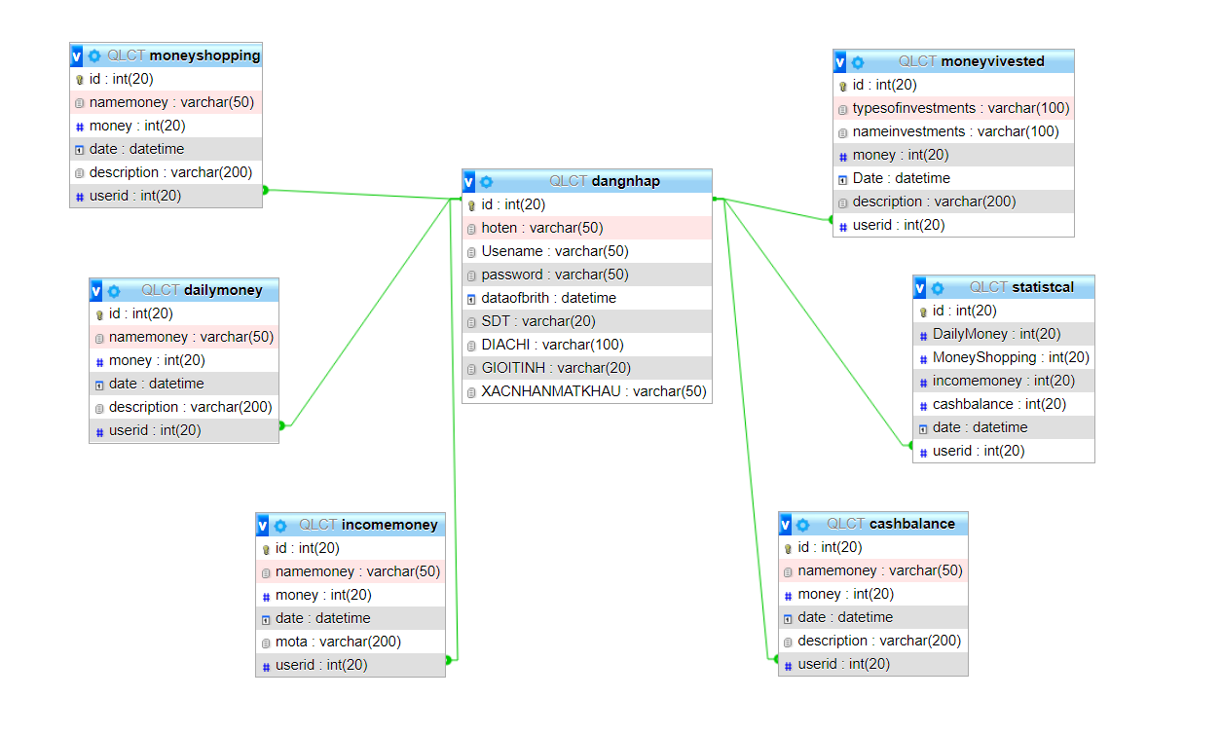
1.4 bảng phân tích dữ liệu

Slide 8
1.5 các giao diện đã xây dựng

Slide 9
1.6 Các bước tiếp theo xây dựng project
1. Xây dựng giao diện hoàn chỉnh
2. Database hoàn thiện
3. Chạy được các chức năng
4. hoàn thành

Slide 10
Cảm ơn thầy cô và các bạn đã cùng lắng nghe

